Slide 1

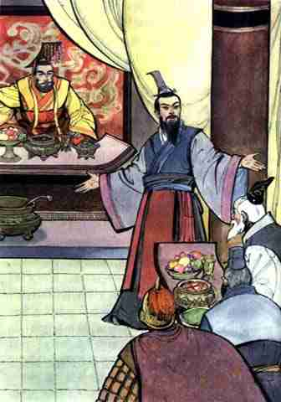
五步教学法
语文多媒体课件
导入课文
晏子使楚
学习目标
自学生字
阅读感悟
知识拓展
结束

Slide 2
导入课文
PPT模板下载：www.1ppt.com/moban/ 行业PPT模板：www.1ppt.com/hangye/
节日PPT模板：www.1ppt.com/jieri/ PPT素材下载：www.1ppt.com/sucai/
PPT背景图片：www.1ppt.com/beijing/ PPT图表下载：www.1ppt.com/tubiao/
优秀PPT下载：www.1ppt.com/xiazai/ PPT教程： www.1ppt.com/powerpoint/
Word教程： www.1ppt.com/word/ Excel教程：www.1ppt.com/excel/
资料下载：www.1ppt.com/ziliao/ PPT课件下载：www.1ppt.com/kejian/
范文下载：www.1ppt.com/fanwen/ 试卷下载：www.1ppt.com/shiti/
教案下载：www.1ppt.com/jiaoan/
《晏子春秋》
晏子使楚

Slide 3
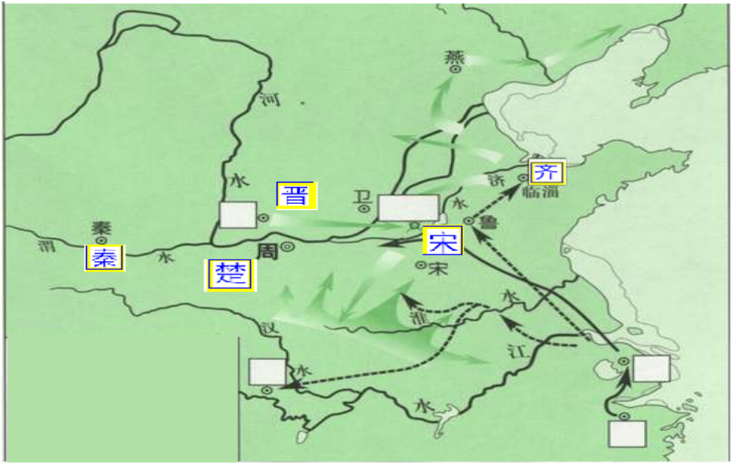
导入课文
1
2000多年前，我国历史上曾出现了一个群雄纷争的春秋战国时代。

Slide 4

导入课文
人物介绍
晏子 (?—前500)名婴，字平仲，夷维(今山东高密)人，春秋时齐国大夫。公元前556年，开始辅佐齐灵公，后又辅佐庄公、景公。他主张诛不避贵，赏不遗贱，重视生产，提倡蚕桑，反对厚赋重刑。在我国劳动人民心目中晏子是智慧的化身，他以足智多谋和能言善辩为世人所称道。战国时，有人将他的言行编成《晏子春秋》一书。本篇课文选自林汉达编著的《春秋故事》。

Slide 5

学习目标
1、学生能够正确认读并且正确书写本课的生字。
2、初步了解句子之间的逻辑关系，认识简单的推理。
3、了解故事内容，理解晏子反驳的话，体会他出使楚国时表现出的沉着睿智、机智灵活，以及维护齐国尊严的凛然气节。

Slide 6

自学生字
肃押嘻赔
淮橘柑罪

Slide 7

自学生字
（yàn）
晏
（晏子）
（zī）
淄
（淄河）
敝
（bì）
（敝衣）
臣
（chén）
（大臣）
枳
（zhǐ）
（枳实）

Slide 8

自学生字词
我国。敝，谦词，用于称有关自己的事物。
敝国：
面不改色：
安居乐业：
不改变脸色；形容临危不惧，从容自若。
安定地生活，愉快地工作。

Slide 9
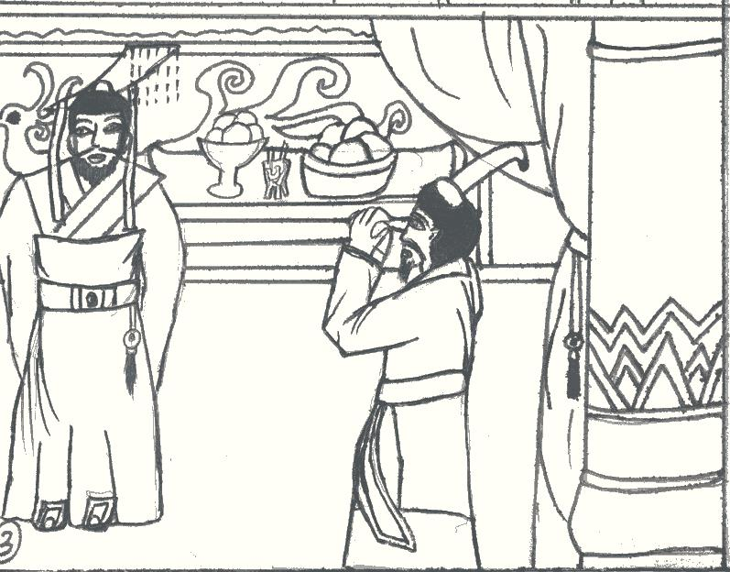
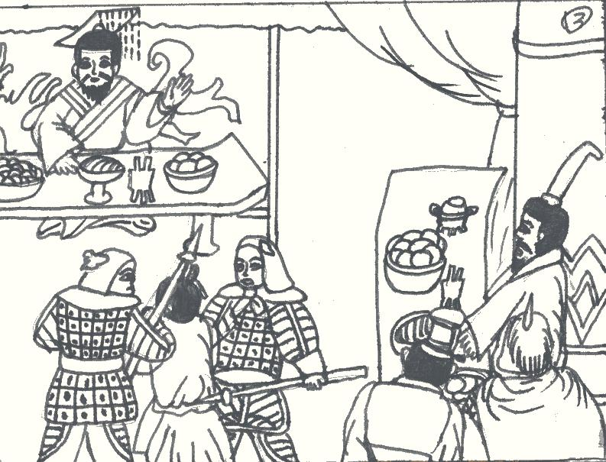
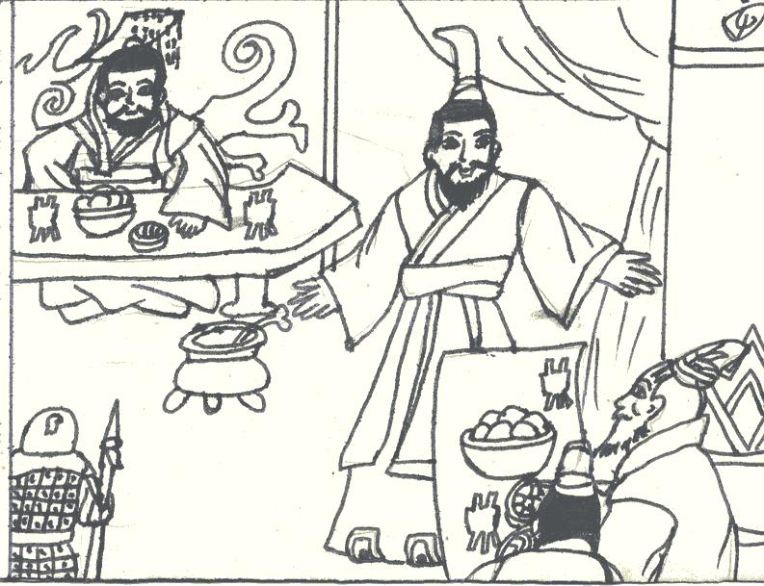
阅读感悟
对照下面三幅图画讲一下故事梗概：

Slide 10
这是个狗洞,不是城门。只有访问“狗国”，才从狗洞进去。你们先去问个明白，楚国到底是个什么样的国家？
阅读感悟
访狗国
钻狗洞
访楚国
钻狗洞
楚 国
？

Slide 11
这是个狗洞,不是城门。只有访问“狗国”，才从狗洞进去。你们先去问个明白，楚国到底是个什么样的国家？
阅读感悟
访狗国
钻狗洞
大前提
访楚国
钻狗洞
小前提
楚 国
狗 国
结 论
三段论：

Slide 12
访问上等的国家，就派上等人去；访问下等的国家，就派下等人去。我最不中用，所以派到这儿来了。
阅读感悟
上等人
上等国
下等人
下等国
我最不中用
派到楚国
楚国
？

Slide 13
访问上等的国家，就派上等人去；访问下等的国家，就派下等人去。我最不中用，所以派到这儿来了。
阅读感悟
上等人
上等国
下等人
下等国
我最不中用
派到楚国
楚国
最下等的国家

Slide 14
阅读感悟
类比推理：
生于淮南
橘
橘
生于淮北
枳
水土异也
生长于齐
不盗
人
入 楚
盗
( )
生活环境不同,导致本质的改变

Slide 15
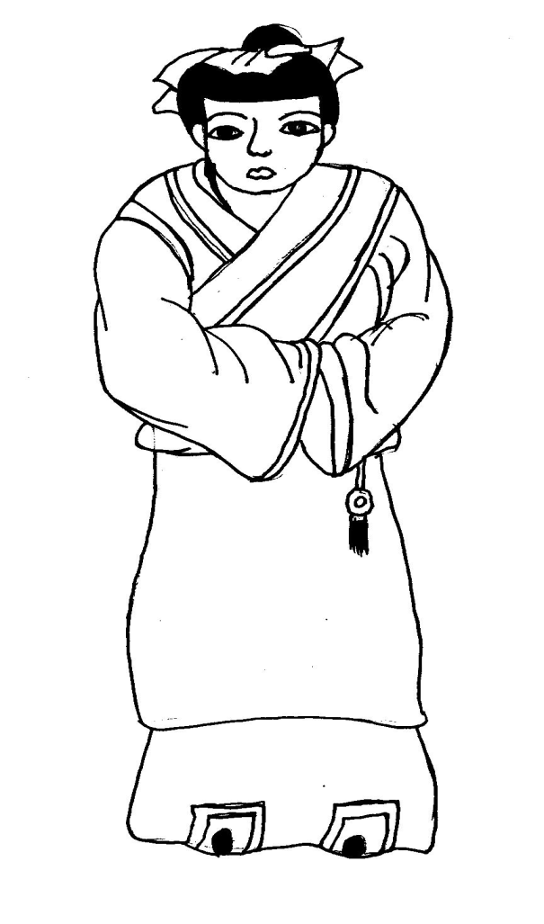

生淮北为枳
阅读感悟
生淮南为橘
水土异也
在齐为君子
在楚为强盗

Slide 16
阅读感悟
晏子和楚王的三次交锋
楚王侮辱 | 晏子反驳 | 结果
要晏子钻狗洞 | 访问狗国才钻狗洞 | “只好”大开城门
说晏子是下等人 | 我最不中用，所以派来访问楚国 | “只好”陪着笑
说齐国人是强盗 | 好人到了强盗国就会变成强盗 | “只好”赔不是

Slide 17
阅读感悟
1．楚王仗着自己国势强盛，想乘机侮辱晏子，显显楚国的威风。
这句话说明了楚国想凭强盛而欺侮弱小的国家，点明了楚王存心侮辱晏子、侮辱齐国的用心。话中也预示了晏子这次访问楚国的艰难处境。

Slide 18
阅读感悟
2．这是个狗洞，不是城门。只有访问‘狗国’，才从狗洞进去。
晏子到了楚国，楚王叫人关起城门，让晏子从洞口钻进去，这是对晏子人格的侮辱。而晏子用这句话来回答楚王，意思是你楚王让我钻狗洞，就得首先承认楚国是狗国，楚王是狗国的国王。

Slide 19
阅读感悟
3．敝国有个规矩：访问上等的国家，就派上等人去；访问下等的国家，就派下等人去。
楚王讽刺齐国无能人，晏子针锋相对地予以回击。话意是：按照我们齐国的规矩，什么等级的人才去访问什么等级的国家。我是齐国最不中用的人，因此只能到你们最不中用的楚国来访问。晏子用先贬低自己的方法，达到贬低对方的目的，使楚王再次感到没趣。

Slide 20
阅读感悟
佳句赏析
1．大伙儿都把袖子举起来，就能够连成一片云；大伙儿都甩一把汗，就能够下一场阵雨；街上的行人肩膀擦着肩膀，脚尖碰着脚跟。
晏子说的这句话，形容齐国的人很多。句中连用两个“大伙儿都……就能够……”的并列句式，起着增强语气的作用。此外，衣袖能“连成一片云”、甩汗能“下一场阵雨”都是夸张的说法，既说明了齐国人多，又表现了晏子很有口才。

Slide 21
阅读感悟
2．淮南的桔，又大又甜。可是这种桔树一种到淮北，就只能结又小又苦的枳，还不是因为水土不同吗？同样的道理，齐国人在齐国能安居乐业，好好地劳动，一到楚国，就做起盗贼来了，也许是两国的水土不同吧。
这句话里打了个比方，齐国人在齐国能够安定地生活，愉快地劳动，一到楚国就干起盗贼来，就像淮南又大又甜的柑桔一种到淮北就变得又小又苦一样，这是因为水土不同。这句话有力地抨击了楚国败坏的社会风气和混乱的国家统治。

Slide 22
阅读感悟
巩固练习
a．“这是个狗洞，不是城市。我要是访问狗国，当然得钻狗洞。我在这儿等一会儿，你们先去问个明白，楚国到底是个什么样的国家？”
训练：如果让我钻洞进去，那么楚国就是__________________，楚王就是______________。只要___________ 就______________________。

Slide 23
阅读感悟
b．“这是什么话？我国首都临淄住满了人，大伙儿把袖子举起来，就连成一片云；大伙儿都甩一把汗，就像下一阵雨；街上的行人肩擦肩，脚碰脚。大王怎么说齐国没有人呢？”
训练：举（ ）成（ ）
挥（ ）如（ ）
摩（ ）接（ ）

Slide 24
阅读感悟
C．“敝国有个规矩：访问上等的国家，就派上等人去；访问下等国家，就派下等人去。我最不中用，就派到这儿来了。”
训练：“最不中用” 是指_________。
因为_______________________，所以________________________。

Slide 25
阅读感悟
d．“大王怎么不知道哇？淮南的柑桔，又大又甜。可是这种桔树一种到滩北，就只能结又小又苦的果，还不是因为水土不同吗？同样的道理，齐国人在齐国能安居乐业，一到楚国，就做起强盗来了，也许是两国的水土不同吧。”
训练：第一次“水土不同”指________,
第二次的“水土不同”指 。
因为__________________，所以______。

Slide 26
阅读感悟
晏子使楚
三次侮辱欲显威，
识破用心妙应对。
弄巧成拙讨无趣，
维护尊严之强敌。

Slide 27
知识拓展
迁移练习
故事一:
有一次，克林顿到外地演讲，他正在演讲时，从下面传来一张字条，上面写了两个字：“白痴” 。如果你是克林顿，你会怎样回答？
哪位先生把自己的名字写上来了？

Slide 28
知识拓展
故事二:
一天，德国大诗人歌德在公园散步，在一条狭窄的小路上遇到了一位反对他的批评家，这位傲慢的批评家说：“你知道吗？我这个人从来不给傻瓜让路。”歌德却说：“________________。"说完闪身让批评家过去。
而我恰恰相反

Slide 29
知识拓展
故事三:
德国大诗人海涅是犹太人，常常遭到无端攻击。有一次晚会上，一个旅行家对他说：“我发现了一个小岛,这个岛上竟然没有犹太人和驴子！”
海涅不动声色地说：“看来，_______
才会弥补这个缺陷！”
只有你我
一起去那个岛上

Slide 30
故事四
俄国著名寓言作家克雷洛夫长得很胖，又爱穿黑衣服。一次，一位贵族看到他在散步，便冲着他大叫：“你看，来了一朵乌 云！”“_____________________”克雷洛夫看着雍肿的贵族答道。
怪不得蛤蟆开始叫了！

Slide 31
知识拓展
说话和事业的 发展有很大的关系，因为这直接关系到别人的同情、合作和帮助。
——富兰克林
教师寄语

